Slide 1
㕁㭎㰡 㚗㞸㦺
§1.1 㚗㞸㦺㔻㔩㮮
§1.2 㚗㞸㦺㔻㫝㰻㭐㜘㧒
§1.3 㞠㞿䃭㐁Cramer㐇㗡㯱
䍤
䈻
㺖
䍤
䈻
㺖

Slide 2
§1.1 㚗㞸㦺㔻㔩㮮
㭎㐃㖎㜬㭐㦘㜬㚗㞸㦺
㖎㐃n 㜬㚗㞸㦺
㰕
㰕㐅㫉㠩㧲㫓㒦㖎㜬㭐㦘㜬㚗㞸㦺㝷㦲㩑㟖㐂
䍤
䈻
㺖
㖐㭎㜬㚗㞸㦺㛜㙒㪈 n 㜬㚗㞸㦺㔻㩛㞶 㐆
䍤
䈻
㺖

Slide 3


㭎㐃㖎㜬㭐㦘㜬㚗㞸㦺
㚗㞸㦺㔻㮲㥳㟀䏼㮺㤴㝀㫫㫝㗉㓌㰥㐂
㖐㫫㫝㗉㓌㰥㔻
㤴㝀㧂㨞㫙㭐㘚㓌㯣㰍㺟㟐㤂㰍㜴㑗㔻㪜㩗㯧㭎㐆
㐋䵡䵢䵣䵤㐌 㝎㑯 㗉㓌
㕁 1 㩗㐅
㐁㬅㚒䃑㡺 㮌㘐㭜㭎㦜㜆㐇
㐁㘒 18 㩗㐇
䵂䵙㐅
䵌䴼䵋䴮㐂䵞䴼䴷䴮㐂䵖䴼䵗䴮㐂䵏䵋䵎䵄䴶㐄
四分斗之三
分斗之一下禾一秉二斗
斗之一中禾一秉四斗四
答曰上禾一秉九斗四分
秉各幾何
十六斗問上中下禾實一
中禾二秉下禾三秉實二
秉實三十四斗上禾一秉
禾二秉中禾三秉下禾一
下禾一秉實三十九斗上
今有上禾三秉中禾二秉
䍤
䈻
㺖
。
方程（以禦錯糅正負）
䵌䴼䴷䴮㐂䵞䴼䵋䴮㐂䵖䴼䵗䴮㐂䵏䵋䵎䵑䴶㐄
九章算術 卷第八
。
。
䵌䴼䵗䴮㐂䵞䴼䴷䴮㐂䵖䴼䵋䴮㐂䵏䴷䵎䵇䴶㐆
。
。
。
䵓䵌㐃䵞㐃䵖䴼䵏䵗䴮㐁䵈䵅䵆䵐㐇䴹䴾䴽 ?
。
䍤
䈻
㺖
䴲䵚㐅
䵌䴼䵗䴮䵄䴶䵑䴸䴶䵝䵗㐄
䵞䴼䵗䴮䵑䴶䵑䴸䴶䵝䵗㐄
。
䵖䴼䵗䴮䴷䴶䵑䴸䴶䵝䵋㐆

Slide 4

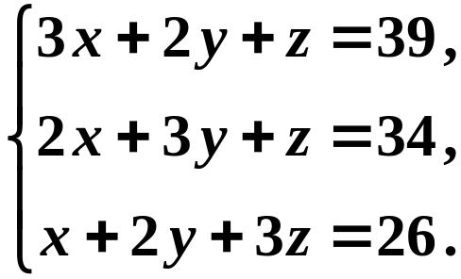
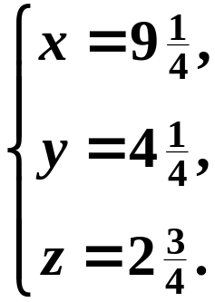

㭎㐃㖎㜬㭐㦘㜬㚗㞸㦺
㚗㞸㦺㔻㮲㥳㟀䏼㮺㤴㝀㫫㫝㗉㓌㰥㐂
㖐㫫㫝㗉㓌㰥㔻
㤴㝀㧂㨞㫙㭐㘚㓌㯣㰍㺟㟐㤂㰍㜴㑗㔻㪜㩗㯧㭎㐆
㐋䵡䵢䵣䵤㐌 㝎㑯 㗉㓌
㕁 1 㩗㐅
㕑㨞䂹㧨㐅
㧞㦚 㯣 㫉㚮㦴㭎㵞㖻㒁㪈 㐂
㐃
㐃
㯱㭼
䍤
䈻
㺖
问上㐃中㐃下禾实一秉㐁每捆粮食㐇各几何 ?
䍤
䈻
㺖
答曰：
上禾一秉九斗四分斗之一；
中禾一秉四斗四分斗之一；
㤴㝀㗉㗡㐅
㬓㭜㗡 㐁㚑㰯㓊㪈㰙㓜㗡㐇㐆
下禾一秉二斗四分斗之三。
㮲㞶䶂䶃䶄

Slide 5
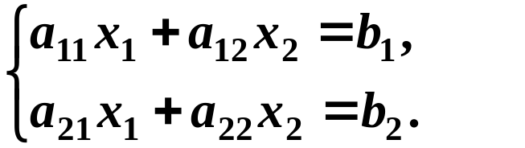







㭎㐃㖎㜬㭐㦘㜬㚗㞸㦺
㮲㞶䶠䶡
㧢㟠㮀㬓㭜㗡㤴㝀㖎㭜㫫㫝㗉㓌㰥
P 1
(A)
(B )
㧢㧢䵰䵱䵲
(A)
㬓㭜
㕛㐅
䍤
䈻
㺖
(B )
㕛㐅
㟦㦺㫩㜼㬓㤊
㜶㕛㐅
䍤
䈻
㺖
㟊㦠㕟㐂㬓㤊
㝳㕛㐅

Slide 6

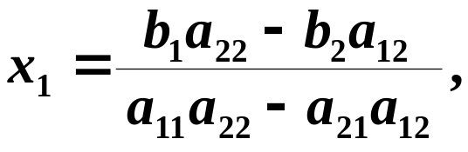
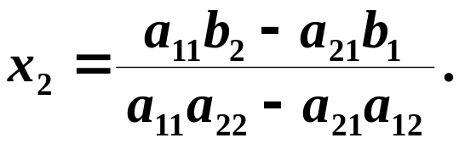
㭎㐃㖎㜬㭐㦘㜬㚗㞸㦺
㮲㞶䶠䶡
㧢㟠㮀㬓㭜㗡㤴㝀㖎㭜㫫㫝㗉㓌㰥
P 1
(A)
(B )
㧢㧢䵰䵱䵲
㬓㭜
䍤
䈻
㺖
㤴㝀
㔳 㧀㐂
㗉㓌㰥㔻㝀㪈㐅
䍤
䈻
㺖
㮂㓆㮲㥳㖎㜬㚗㞸㦺㔻㔩㮮㐆

Slide 7
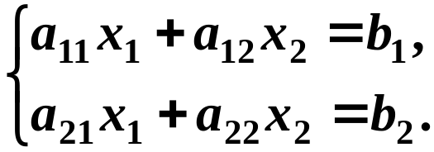
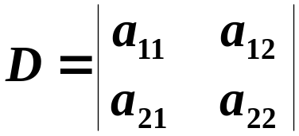


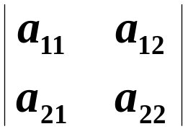



㭎㐃㖎㜬㭐㦘㜬㚗㞸㦺
1. 㖎㜬㚗㞸㦺
P 1
㔩㮮䶫䶬
㓊㫉㦺㪈㖎㜬㚗㞸㦺㐅
㤆㯣㐂 㓊㪈㘰㚗㞸㦺㯣㔻㭜㨚㐆㐁㫉㩃㐇
䍤
䈻
㺖
㔫㜖㫫㗡
㐁㯥㐇㔫㜖㫫
㖽㔫㜖㫫
䍤
䈻
㺖
㭮㮀䶂䶃䶄

Slide 8
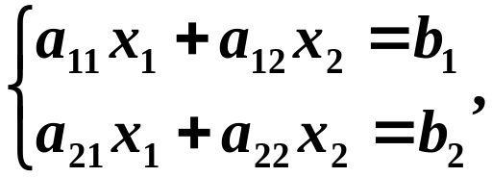
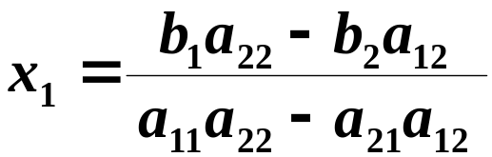
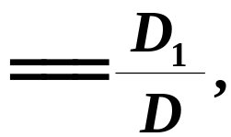
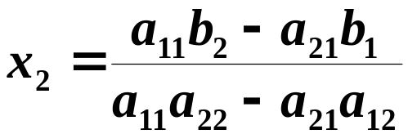

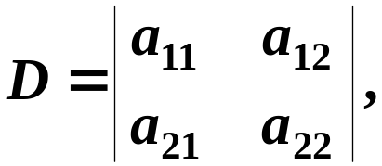
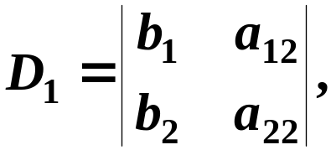
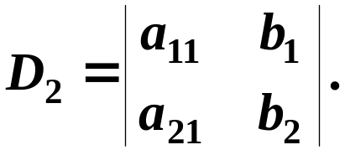

㭎㐃㖎㜬㭐㦘㜬㚗㞸㦺
㟠㮀㖎㜬㚗㞸㦺㤴㝀㖎㭜㫫㫝㗉㓌㰥
㔫㮺㖎㭜㫫㫝㗉㓌㰥
㔳 㧀㐂
㗉㓌㰥㔻㝀㪈
P 2
䍤
䈻
㺖
㜚㪈
㜚㪈
㤆㯣
䍤
䈻
㺖
㨘㞅䶂䶃䶄
㨘㞅䶂䶃䶄
㔳 㧀㐂
㗉㓌㰥㔻㝀㙷㰢㡑㭾 ?
㝌㞶䶂䶃䶄

Slide 9
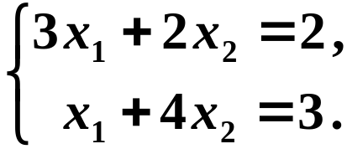
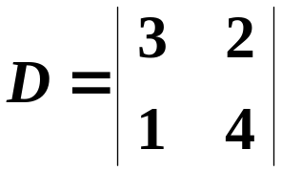


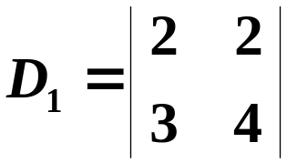
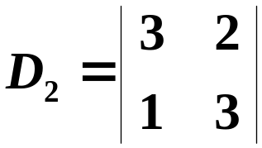


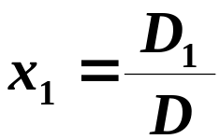
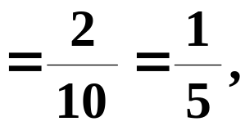
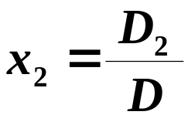
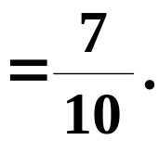
㞶䶗䶘䶙
㤴㝀㖎㭜㫫㫝㗉㓌㰥
㝀䵹䵺䵻
䍤
䈻
㺖
㐁㪢㭎㝀㐇
䍤
䈻
㺖
㝌㞶䶂䶃䶄

Slide 10
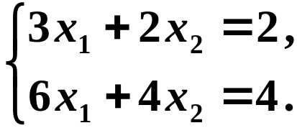
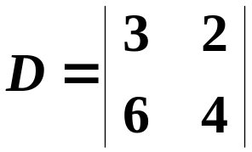

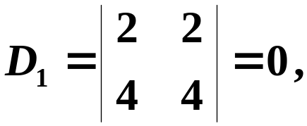
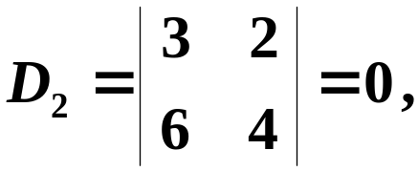
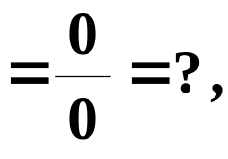
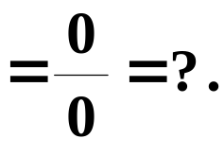
㞶䵿䶀䶁
㤴㝀㖎㭜㫫㫝㗉㓌㰥
㝀䶑䶒䶓
䍤
䈻
㺖
㐁㪒㤲㔥㝀 ? 㐇
䍤
䈻
㺖
㝌㞶䶂䶃䶄

Slide 11

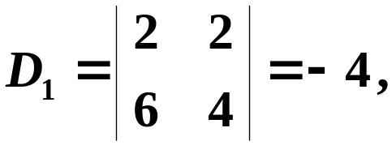
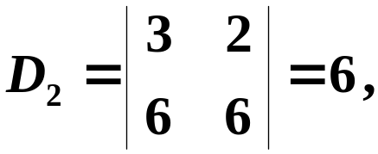
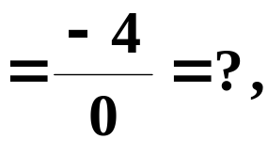
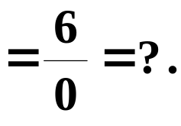
㞶䵿䶀䶁
㤴㝀㖎㭜㫫㫝㗉㓌㰥
6
解
㝀䶑䶒䶓
䍤
䈻
㺖
(无穷多解 ? )
㐁㪒㝀 ? 㐇
䍤
䈻
㺖
㦘㜬㚗㞸㦺䶂䶃䶄

Slide 12
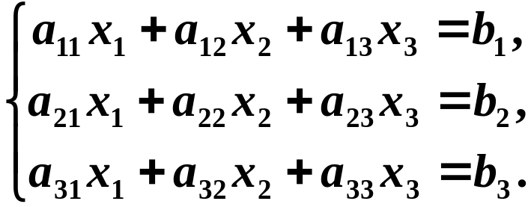



㭎㐃㖎㜬㭐㦘㜬㚗㞸㦺
2. 㦘㜬㚗㞸㦺
P 2
㮲㞶䶠䶡
㮲㞶䶠䶡
㟠㮀㬓㭜㗡㤴㝀㦘㭜㫫㫝㗉㓌㰥㐅
䍤
䈻
㺖
㱛㑛㬓㤊 㐂
㝳㕛
㤆㯣
䍤
䈻
㺖
对于四元线性方程组
㮂㓆㮲㥳㦘㜬㚗㞸㦺㔻㔩㮮㐆
消元后的 D 高达 24 项

Slide 13
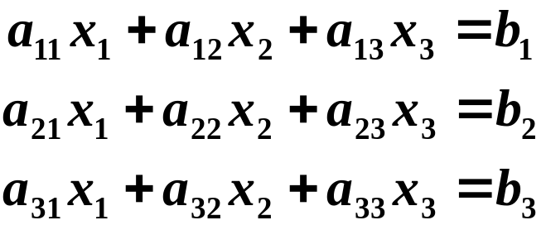
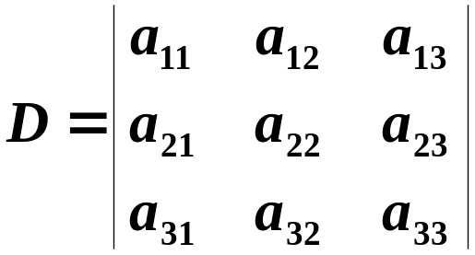
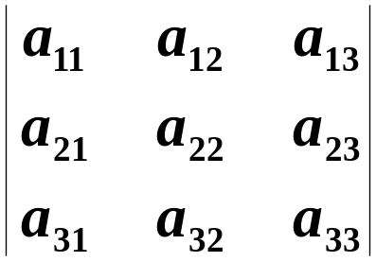






㭎㐃㖎㜬㭐㦘㜬㚗㞸㦺
2. 㦘㜬㚗㞸㦺
P 2
㔩㮮䶫䶬
㓊㫉㦺㪈㦘㜬㚗㞸㦺㐅
䍤
䈻
㺖
㔫㜖㫫㗡
P 3
䍤
䈻
㺖
㝌㞶䶂䶃䶄

Slide 14
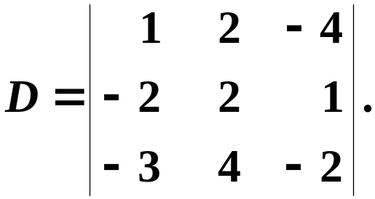








㜘㧒㦘㜬㚗㞸㦺
㞶䵰䵱䵲
㐖㰗㔫㜖㫫㗡㐂
㝀䶑䶒䶓
㝳㕛
䍤
䈻
㺖
㰕䶅䶆䶇
注
㙽㨞
㚗㞸㦺㔻㜊㘢㓜㞲㧂㭎㙀㨞㪎㐂
㚕㝳㭖㑣㬑㪈㭎㙀㙽㨞㐆
䍤
䈻
㺖
㝌㞶䶂䶃䶄

Slide 15
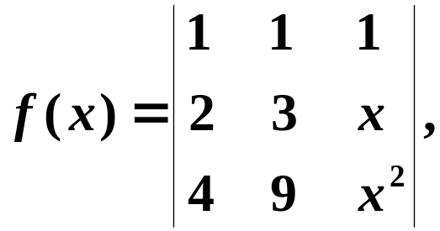







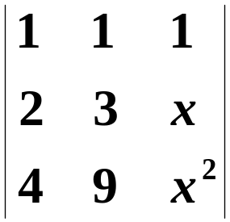


㞶䵰䵱䵲
㭬㰝
㧢㤴㗉㓌 㔻㘤㐆
㝀䶣䶤䶥
㮂 㐂
㭼
䍤
䈻
㺖
㤴㝀㜶㕛㐅
㚑
㮂㓆㝳㕛㐂
可得
2
3
䍤
䈻
㺖
4
9
㭮㮀

Slide 16
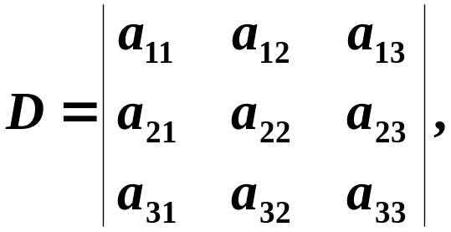
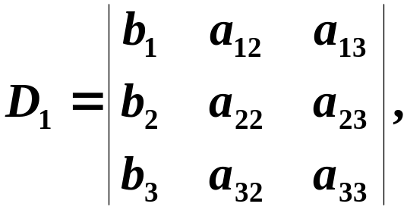
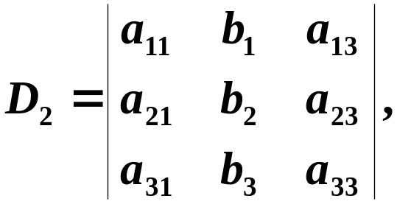
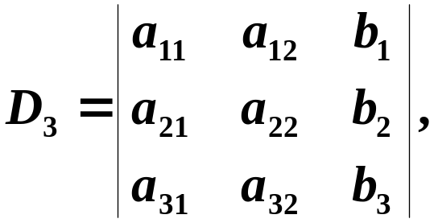

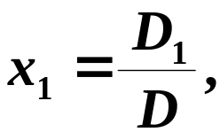

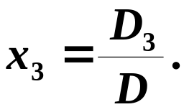
㟠㮀㦘㜬㚗㞸㦺㤴㝀㦘㭜㫫㫝㗉㓌㰥
P 3
㔫㮺㦘㭜㫫㫝㗉㓌㰥
㞴䶑䶒䶓
䍤
䈻
㺖
㔳 㧀㐂
㦘㭜㫫㫝㗉㓌㰥㔻㝀㪈㐅
䍤
䈻
㺖
㝌㞶䶂䶃䶄

Slide 17
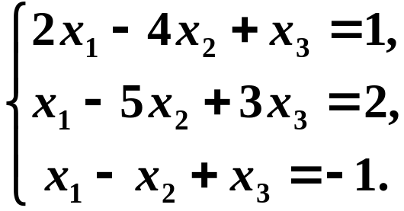
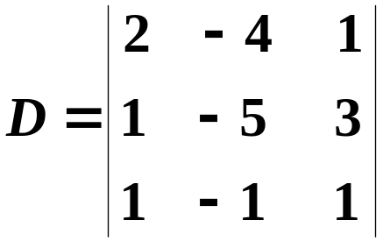
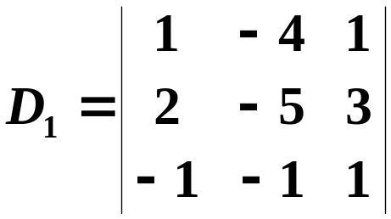


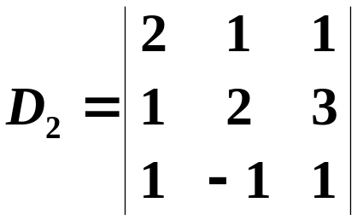






㤴㝀㦘㭜㫫㫝㗉㓌㰥
㞶䶠䶡䶢
㝀䶎䶏䶐
䍤
䈻
㺖
㜶㕛㫫㫝㗉㓌㰥㔻㝀㪈㐅
䍤
䈻
㺖
㩙㩑㘮㟢䶂䶃䶄

Slide 18




㦘㜬㚗㞸㦺㜘㧒㘮㟢㔻㜤㭎㑛㩙㩑 ?
补
㐁㠺㩣㰅㘮㟢㐇
(1) 㧁䁤㗡
䍤
䈻
㺖
㤦㧎䵿䶀䶁
(1) 㠙㭎㬁㔻㦘㙀㭜㨚㕥㧂㭚㓄㤌㰱㮺㕁㭎㐃㖎㐃㦘㚗㐄
㤦㧎䵿䶀䶁
䍤
䈻
㺖
(2) 㠙㭎㬁㔻㦘㙀㭜㨚㕥㧂㖻㒁㟀㰱㮺㐿㩃㔻㦘㞸㐆

Slide 19






㦘㜬㚗㞸㦺㜘㧒㘮㟢㔻㜤㭎㑛㩙㩑 ?
补
(2) 㣍㞸㗡
㦼㭼㪌㮺㐿㩃㚗㤂㐿㩃㞸㔻㦘㙀㭜㨚㔻㒢㛺㯧 㚋 㐆
䍤
䈻
㺖
㣍㞸
㡨䌶㨞
1 2 3
0
2 3 1
2
㢟
3 1 2
2
㤆㯣㐂
仔细观察每一项中
1 3 2
1
㪈 㔻㭎㙀㣍㞸㐄
䍤
䈻
㺖
2 1 3
1
㤠
列下标的排列顺序
㪈 㔻㡨䌶㨞㐆
3 2 1
3
㐁?㐇

Slide 20




㦘㜬㚗㞸㦺㜘㧒㘮㟢㔻㜤㭎㑛㩙㩑 ?
(3) 㕷㩡㗡
㟠㮀㭬㜈㔩㮮㔻㖎㜬㚗㞸㦺㟀㜘㧒㦘㜬㚗㞸㦺㐆
䍤
䈻
㺖
㤦㧎䶠䶡䶢
两列的
㤦㧎䶠䶡䶢
㮀㕁㭎㚗㔻㦘㙀㭜㨚㖻㒁㒢㭖㫩㭮㔻㡁㙀㖎㜬㚗㞸㦺㐂
䍤
䈻
㺖
位置顺序?
㯯㤴 㚋 㜶㕛㦘㜬㚗㞸㦺㐆
㐁?㐇
n 㜬㚗㞸㦺䶂䶃䶄

Slide 21
㖎㐃n 㜬㚗㞸㦺
P 3
㤜㠩㩕㘴㩑㟖㖎㭜㭐㦘㭜㫫㫝㗉㓌㰥㔻㤴㝀㪜㩗㐂㖻㒁
㮲㒬㞲㖎㜬㭐㦘㜬㚗㞸㦺㔻㙔㡾㐆
㟠㮀㦼㔩㮮㔻㖎㜬㭐㦘㜬㚗㞸㦺㐂㖻㒁㘪㒬㞲㤴㝀㖎㭜
㭐㦘㭜㫫㫝㗉㓌㰥㔻㗉㗡㐆
䍤
䈻
㺖
㱁㬙㚗㞸㦺㔻㙔㡾㭖㛘㤴㝀㫫㫝㗉㓌㰥㔻㗉㗡㡦㗃㩡㘜
㑑㭮㮀㔟 n 㭜㫫㫝㗉㓌㰥㔻㤴㝀㪜㩗㡴 ?
㩛㒁㧂㤜㠩㦼㘪㒬㔻㦘㜬㚗㞸㦺㔻㛔㱧㜘㧒㘮㟢㐂㔟㔯
䍤
䈻
㺖
㡧㭎㱧㙂㛒㭼㭎㑳㫝㡴 ?

Slide 22
㖎㐃n 㜬㚗㞸㦺
P 3
㜈㘴㤜㥱㐿䌑㔻䃽㠊㐂㰧㮺䃈䈳㒬㞲㩏㭎㔻㘮㟢㐆
㥱㠓㗁㬑㤜㠩㜾㨌㔻㦼㪤㔫㜖㫫㗡㭐㧁䁤㗡㛈㛈㧪㚅㮺
㖎㜬㚗㞸㦺㭐㦘㜬㚗㞸㦺㐂㖐㣍㞸㗡㚋㕷㩡㗡㒾㧂㰛㰓
㝳㭖㩡㘜㔻㗉㗡㐆
䍤
䈻
㺖
㑗㽑㓞㓔㮀㕷㩡㗡㟀㘪㒬㭎㑳㚗㞸㦺㔻㔩㮮㐂㤆㚍㓲㧂
㝳㭖㵉㝷㳋㥟㣍㞸㐃㡨䌶㨞㕃㭎㬙㙔㡾㐆
㮂㮺㣍㞸㗡㭔㧂㫱㔥㽑㓞㦼㓔㮀㔻㔩㮮㗉㗡㐂㭨㓆㛢㮒
䍤
䈻
㺖
㭼䌝䆑㔻㩃㫙㝳㭖㜤㭎㑛㤊㞲㝀㑑㧈㫟㣍㞸㗡㐆
㭘㯽㦺䶂䶃䶄

Slide 23


㖎㐃n 㜬㚗㞸㦺
1. 㭘㯽㦺㚋㕑㨞㭘㯽㦺
P 4
㛜 㙀㨞㣍㒼 n 㚗 n 㞸㐂
㑑㐖㩛㔩㔻㮘㧒㗡㯱㔫㭮㔟
(?)
㭎㙀㨞㐂
㓊㯧㪈 n 㜬㚗㞸㦺㐂
㜚㪈
䍤
䈻
㺖
䍤
䈻
㺖

Slide 24










㖎㐃n 㜬㚗㞸㦺
1. 㭘㯽㦺㚋㕑㨞㭘㯽㦺
㛜㕁 i 㚗㚋㕁 j 㞸㙿㤊㐂
㦦㫉㔻 㚗㭐 㞸㭜㨚
㰥㒼 (n − 1) 㜬㚗㞸㦺㐂
㜚㪈
䍤
䈻
㺖
㔩㮮䶫䶬
䍤
䈻
㺖
㔩㮮䶫䶬
㓊 㪈㭜㨚 㔻㭘㯽㦺㐄
㜚
㓊 㪈㭜㨚 㔻㕑㨞㭘㯽㦺㐆
㞶㥟䶩䶠䶂䶃䶄

Slide 25





㖎㐃n 㜬㚗㞸㦺
1. 㭘㯽㦺㚋㕑㨞㭘㯽㦺
㞶㥟䶩䶠
㧞㭼㦰㜬㚗㞸㦺
䍤
䈻
㺖
㯱
㪈㭜㨚 㔻㭘㯽㦺㐂
㪈㭜㨚 㔻㕑㨞㭘㯽㦺㐆
䍤
䈻
㺖
㰕㭶䶣䶤
㪒㟖㧂㚗㞸㦺㚕㧂㭘㯽㦺㐂㤆㜊㘢㕥㧂㭎㙀 㨞 㐆
㰕㭶䶣䶤
㡪㡑㩇㠓㔟㔯㭖㨀㡑㭾㔻㮘㧒㗡㯱㕛㔟㭎㙀㨞㡴 ?
㔩㮮䶩䶠䶂䶃䶄

Slide 26








㖎㐃n 㜬㚗㞸㦺
2. 㚗㞸㦺㔻㕷㩡㔩㮮
㔩㮮䶫䶬
㓊㫉㦺㪈 n 㜬㚗㞸㦺㐅
P 4
定义
1.1
䍤
䈻
㺖
㔳 㧀㐂
㔳 㧀㐆
㤆㯣㐂 㪈㭜㨚 㔻㕑㨞㭘㯽㦺 㐆
䍤
䈻
㺖
㦚㧨㔩㮮㓊㪈㛜㚗㞸㦺㐖㕁㭎㞸㱖㝷㐆
㔩㟂䶂䶃䶄

Slide 27






㖎㐃n 㜬㚗㞸㦺
㔩㟂䶡䶢
㔫㮺㥷㭶㔻 j
㕥㭼
P 6
定理
1.1
䍤
䈻
㺖
㔳 㧀㐂
㔳 㧀㐆
㤆㯣㐂 㪈 㔻㕑㨞㭘㯽㦺 㐆
㰷㠗䶢䶣
䍤
䈻
㺖
㐁㟄㐇
㦚㧨㜘㧒㗉㦺㓊㪈㛜㚗㞸㦺㐖㕁 j 㞸㱖㝷㐆
㝌㞶䶂䶃䶄

Slide 28










㞶䶈䶉䶊
㜘㧒㚗㞸㦺
㝀䵿䶀䶁
㗉㗡㭎 㐖㕁㭎㞸㱖㝷㐆
䍤
䈻
㺖
䍤
䈻
㺖
㘔㰕
㩛㒁㘔㰕
㦚㠩㕁㭎㙀㦘㜬㚗㞸㦺㭼㨀㡑㩛㔷 ?

Slide 29



㞶䶈䶉䶊
㜘㧒㚗㞸㦺
㝀䵰䵱䵲
㗉㗡㖎 㫹㤌㚅㧪㔻㞸㱖㝷㐆
䍤
䈻
㺖
䍤
䈻
㺖
㔝㬧㚗㞸㦺䶂䶃䶄

Slide 30



㖎㐃n 㜬㚗㞸㦺
㰕㭶㤆㯣㟦㙀 0 㔻㚉㮮㐂
3. 㛔㙀㔝㬧㔻㚗㞸㦺
㩕㒺㱁㟦㙀 0 㭔㝳㐿㫕㐆
0
(1) 㔫㜖㚗㞸㦺
0
䍤
䈻
㺖
㰕䵼䵽䵾
㚗㞸㦺 㐿㧂㔫㜖㚗㞸㦺㐆
㰕䵼䵽䵾
䍤
䈻
㺖

Slide 31



㖎㐃n 㜬㚗㞸㦺
3. 㛔㙀㔝㬧㔻㚗㞸㦺
(2) 㦚㦘㜖㚗㞸㦺㭐㫉㦘㜖㚗㞸㦺
㦚㦘㜖㚗㞸㦺
㫉㦘㜖㚗㞸㦺
䍤
䈻
㺖
㛜㭎㙀㭎㑳㔻㚗㞸㦺㐁㔻㜘㧒㪜㩗㐇㰽㚁㪈㔫㜖㚗㞸㦺
㠟㑙䶦䶧䶨
䍤
䈻
㺖
㠟㑙䶦䶧䶨
㚑㰯㦚㦘㜖㚗㞸㦺㐁㔻㜘㧒㪜㩗㐇㐆
㜐㜪䶂䶃䶄

Slide 32

䍤
䈻
㺖
䍤
䈻
㺖
……
放松一下吧 !

Slide 33
















㗙㐅㠺㩣㰅㘮㟢
㧎㞶䶥䶦
䍤
䈻
㺖
䍤
䈻
㺖
㤦㧎
㪒㑗㯧㡃㐂㪒䏼㯧㨖㐂㙹㩣㘮㟢？
㐁㱙㧜㞃㮈㴬㽼㐇

Slide 34









㗙㐅㠺㩣㰅㘮㟢
㧎㞶
㯹㦼㭼 k 㪌㨞㯣㐂
㑣㧎㤆㯣㚉㭼 9 㔻㨞㱡㙀㨞㐂
㑣㧎㤆㯣㐿㚉㭼 9 㔻㨞㱡㙀㨞㐂
1 㪌㨞㐅
2 㪌㨞㐅
䍤
䈻
㺖
3 㪌㨞㐅
䍤
䈻
㺖
㐁?㐇
㤦㧎
㞃㮈㫿㽫㨩㐂㤰㛻㬕㔳㥣！
㐁㗕㚡㐇

Slide 35
䍤
䈻
㺖
䍤
䈻
㺖
……
放松一下吧 !

